Slide 1
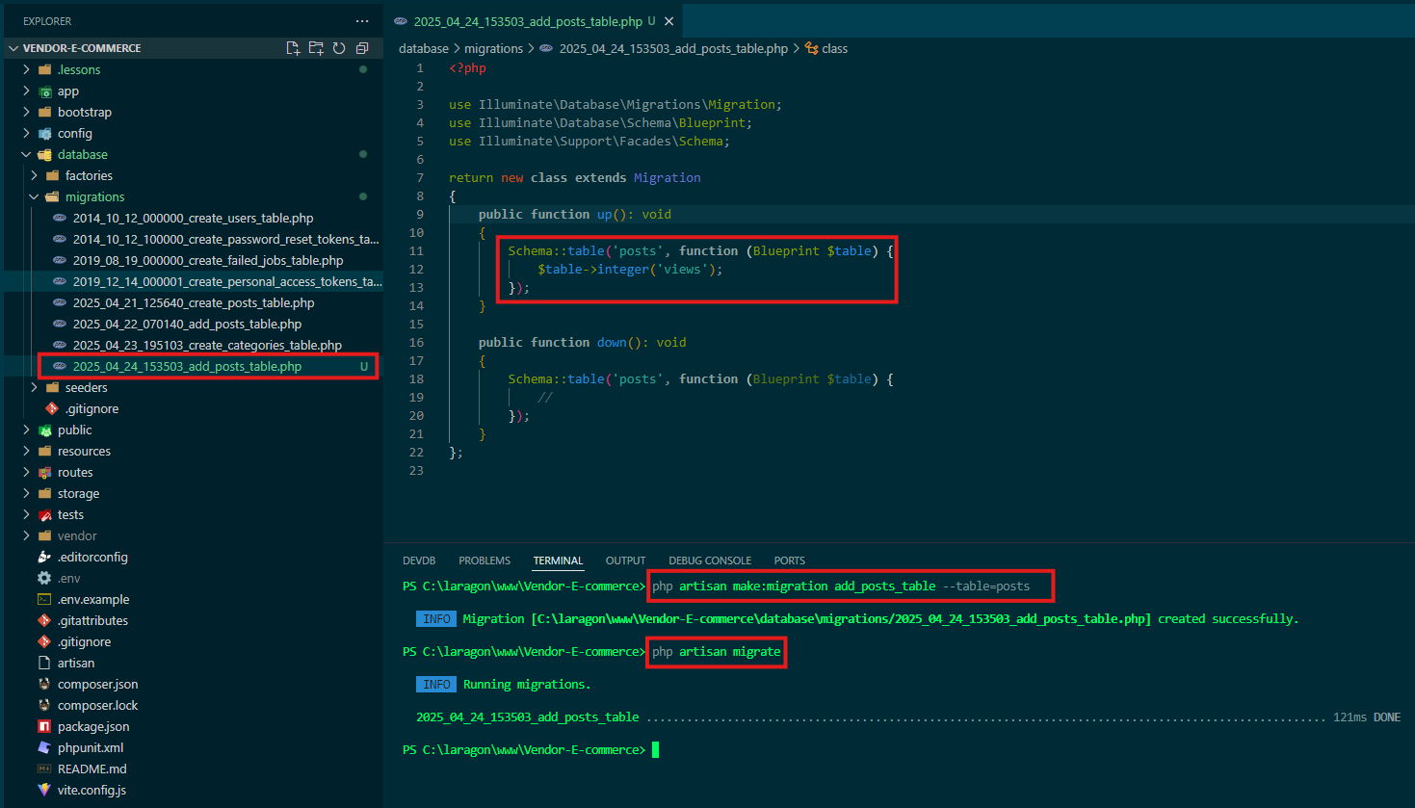
İlk öncə yeni bir VIEW adında sütun əlavə edək POSTS cədvəlinə.
Bunun üçün yenidən add_posts_table adında yeni bir migration yaratmaq lazımdır.

Slide 2
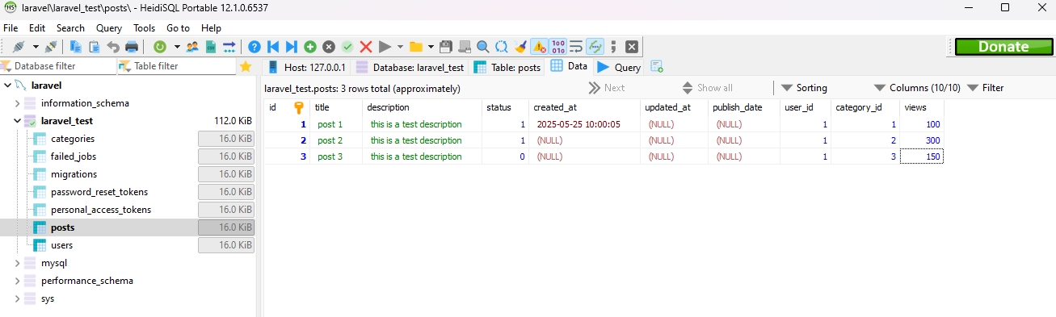
VIEWS sütununu əlavə etdikdən sonra manul olaraq dəyərlər daxil edə bilərik.

Slide 3
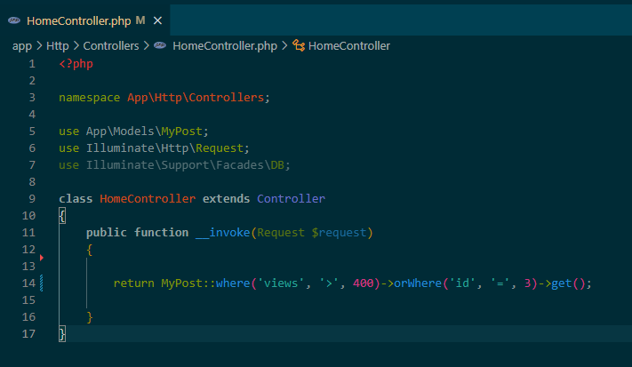

Slide 4
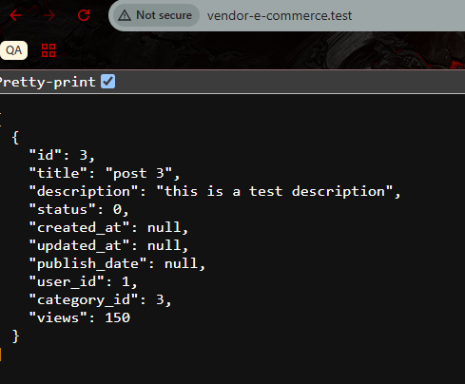

Slide 5
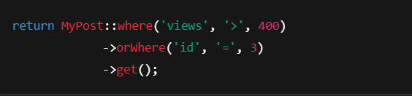
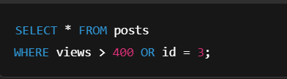
İndi misala baxaq.
Bu sorğu SQL səviyyəsində nə deməkdir?
İzah:Bu sorğu 2 şərt əsasında nəticə qaytarır:
views > 400 və ya
id = 3
Yəni: Əgər bir postun baxış sayı 400-dən çoxdursa VƏ YA id-si 3-dürsə, həmin post gələcək.

Slide 6

where() və orWhere() birlikdə nə üçün istifadə olunur?
Bu, kompleks sorğularda şərtləri birləşdirmək üçündür.
Əgər tək where() istifadə etsən:
Yalnız baxış sayı 400-dən böyük olanları gətirər.
Amma orWhere() ilə əlavə şərt əlavə edirsən:
"Əgər baxış sayı böyükdürsə və ya sadəcə ID = 3-dürsə — onu da gətir."

Slide 7
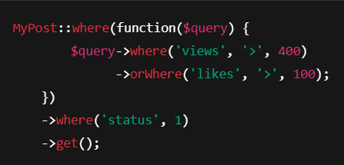

Niyə orWhere() vacibdir?
Çünki where() ilə AND (və) tipli məntiq qurursan, orWhere() isə OR (və ya) məntiqi əlavə edir.
Bonus: Daha kompleks where-orWhere istifadə
Bəzən () ilə qruplaşdırmaq lazım gəlir. Laravel-də bu məqsədlə closure (function) ilə group edə bilərsən:
Bu SQL kimi oxunur:

Slide 8
.

